Slide 1
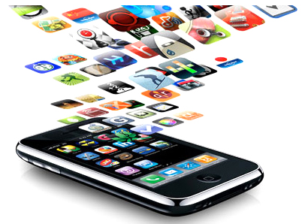
증강현실
&
가상현실
팀명 : 미래빌리지
팀원 : 2008135111 최병수
2008135134 황현서
http://www.youtube.com/watch?v=aPENA1Bpm68
http://www.youtube.com/watch?v=PCE2JwNtJfM
1/46

Slide 2
Contents
증강현실&가상현실이란?
시장전망 및 현황
가상&증강현실 관련기술
가상&증강현실 활용분야
한계점과 전망
마무리
2/46

Slide 3
가상현실이란?
1
3/46

Slide 4
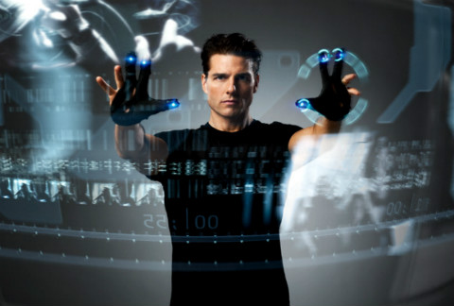
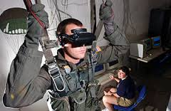
가상현실이란?
Virtual Reality - VR
가상현실(Virtual reality)은 컴퓨터를 이용해 가상적인 환경을 만들고, 그 환경 내에서 3차원의 의사체험을 하게 하는 기술로 알려져 있으나, 엄밀히 말하면 가상현실은 공간적, 물리적 제약에 의해 현실세계에서는 직접 하지 못하는 상상의 세계를 현실과 같이 만들어 내고 눈, 귀,피부,코 그리고 입 등 인간 감각계를 인위적으로 창조된 세계에 몰입 시킴으로써 자신이 바로 그곳에 있는 것처럼 느낄 수 있는 가상공간의 세계라는 표현이 더 적당.
4/46

Slide 5
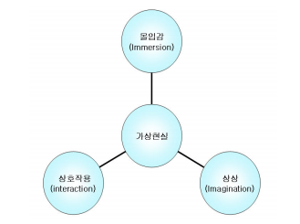
가상현실이란?
가상현실의 정의
가상현실이란 여러 가지 인간의 감각 (시각, 청각, 촉각, 후각, 미각)을 이용한 인간과 컴퓨터간의 인터페이스로써 실시간 시뮬레이션과 여러 가지 인간 감각의 컴퓨터와의 상호작용을 말한다.
가상현실의 특징
상호작용 : 사용자는 실시간으로 컴퓨터와 상호작용
몰입감 : 컴퓨터가 보여주는 가상현실 세계에 몰입
상상 : 가상 세계를 구축하기 위해서 상상 필요
5/46
Notes:
사용자는 실시간으로 컴퓨터와의 상호작용을 통해 컴퓨터와 대화하고, 이로 인해 컴퓨터가 보여주는 가상현실 세계에 몰입하게 된다. 또한 허구의 가상 세계를 구축하기 위해서는 상상이 필요하다.

Slide 6
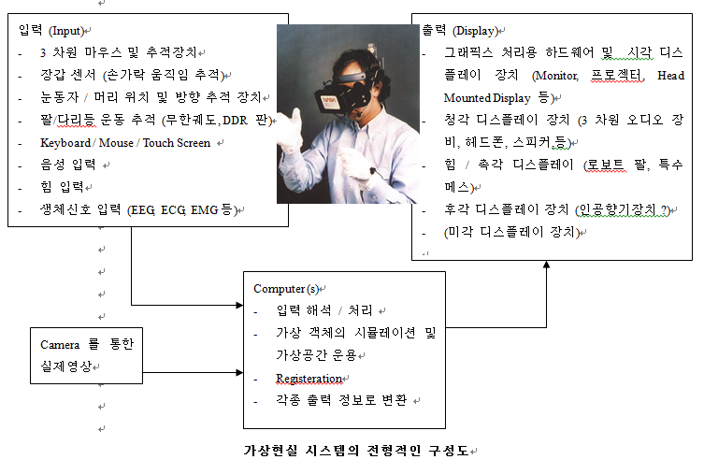
가상현실이란?
시스템 구성도
6/46
Notes:
대개의 가상현실 시스템은 다음 그림과 같이 구성된다. 중앙의 컴퓨터가 (1대가 될 수도 있고 몇대가 될 수도 있겠다) 사람이 입력하는 여러 형태의 정보를 받아서 아주 빠른 속도로 가상환경내의 여러 객체들을 시뮬레이트 한다 (즉, 괴물은 그 순간에 어디 있는지 계산하고, 향기는 어떻게 뿌려져야 하는지, 어느정도의 힘을 출력할 것인지 등등). 가상현실 시스템은 대개 Presence를 위해서 머리의 위치와 방향 (즉 사용자의 시점)을 센서 또는 카메라등을 이용하여 계속 추적하여 추적된 시점에서 보이는 그래픽영상을 만들어내게 된다. 그밖의 입력정보로는 글러브를 이용한 제스츄어, 음성, 3차원 마우스의 버튼 입력등이 있을 수 있다. 또한 카메라를 통하여 들어오는 실제 영상에 가상으로 만든 그래픽 영상을 Overlay시킴으로서 가상과 실제가 혼재하는 “Augmented” Reality 도 가능하다. 이때, 그래픽영상이 실제영상 어디에 Overlay 할 것인가에 대한 Registeration계산이 필요하다.
가상 객체를 시뮬레이트 한다는 것은 여러가지 것들을 내포하고 있는데, 우선 들어온 입력을 처리하는 부분이 있다. 예를 들면, 손가락을 이용한 “선택” 제스츄어가 들어오면, 이를 인식해서, 그 손가락의 방향을 추출, 어떤 가상객체가 선택 되었는지 알아내어 그것을 하이라이트 시키는 것, 또 비행 시뮬레이터의 경우 왼쪽 화살표를 누르면 왼쪽으로 가게하는데 필요한 계산을 한다든지 이다. 또, 계속해서 들어오는 입력에 관계 없이 어떤 특정 시간에 맞추어 구동 되어야 하는 객체의 행위를 구현하는 것이다. 예를 들면, 1초마다 가상시계의 초침의 위치를 변경 한다던지, 1/20초마다 새로운 시점에 맞는 영상을 위한 Matrix를구한다던지등이다. 그리고, 충돌과 같은 모든 가상객체가 공통으로 나타내는 물리적 현상을 모의 하는 것등의 시뮬레이션 계산이 필요 하다.
그리고 계산한 결과를 토대로 시각, 후각, 촉각등의 정보로 바꾸어서 (Rendering), 모니터, 햅틱장치, 향기장치, 오디오 장치등으로 동원하여 사람의 신경을 자극하게 된다. 이와 같은 가상현실시스템에서는 여러 입력과 다양한 출력들을 운용하는 것 뿐만 아니라, 시뮬레이션이 매우 빠르게 이루어져야 한다. 예를 들면, 움직이는 가상 객체의 자연스러운 영상을 만들기 위해서 시뮬레이트 되는 객체의 위치정보가 1초에 약 20번 계산되어서 영상으로 시각정보로 변환 되어야하고, 가상 객체의 힘을 기계적인 장치를 통하여 부드럽게 나타내기 위해서는 1초에 500~1000 번의 계산이 요구된다.

Slide 7
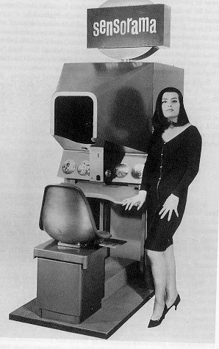
가상현실이란?
Morton Heilig 의
센소라마
1962년 미국의 모턴헤이리그가 개발
센서라마 시뮬레이터
3차원 비디오와 모션, 칼라, 입체 음향, 향기, 바람 효과, 진동 의자로 구성되어 있어 실제 오토바이를 타고 길가를 달리는 경험을 해 볼 수 있는 기계
길의 울퉁불퉁 함에 따라 의자의 진동
달리는 동안 속도에 따른 바람 세기
길가의 음식냄새까지 맡을 수 있음
HMD(Head Mounted display)의 가능성
7/46
Notes:
초기의 가상현실 비디오 아케이드로 년도 미국에서 모턴 헤이리그가 1962
개발한 센서라마 시뮬레이터를 들 수 있다 이 가상현실 워크스테이션은 .
3 , , , , , 차원 비디오와 모션 칼라 입체 음향 향기 바람 효과 진동 의자로 구
성되어 있어서 실제 오토바이를 타고 길가를 달리는 경험을 해 볼 수 있
었다 운전자는 길의 울퉁불퉁 함에 따라 의자가 진동 하는걸 느낄 수 있 .
었고 달리는 동안 속도에 따른 바람도 느끼고 심지어는 길가의 음식냄새
까지 맡을 수 있었다.
이 연구를 기반으로 하여 의 가능성이 발견 HMD(head mounted display)
되었고 이반 서더랜드의 연구로 두개의 출력장치 를 이용한 사용자 , (CRT)
인터페이스를 개발하는데 성공하였다 이는 오늘날의 의 기초가 되 . HMD
었다

Slide 8
증강현실이란?
2
8/46

Slide 9
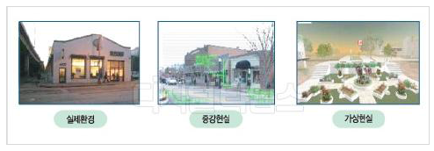
증강현실이란?
Augmented Reality - AR
가상현실(Virtual Reality – VR)의 한 분야로 실제 환경에 가상사물을 합성하여
원래의 환경에 존재하는 사물처럼 보이도록 하는 컴퓨터 그래픽 기법.
혼합현실(Mixed Reality : MR) 이라고도 불림.
VR은 현실을 대체하는 반면, AR은 현실에 가상물체를 중첩하여 사용자에게
높은 현실감을 제공
9/46
Notes:
증강현실은 사전적 의미로 Augmented(증가된), Reality(현실), AR / 증강 增强, 수나 양을 늘려 더 강하게 하다. 라는 뜻을 가지고 있다.
증강현실은 HCI(Human - Computer Interaction)의 한 분야로 실세계에 3차원 가상 물체를 겹쳐 보여 주는 것으로 현실에 기반을 두고
실세계 환경과 그래픽 형태의 가상현실을 실시간으로 합성하여 실세계에 대한 이해를 높여 주는 기술이다.
가상현실과는 달리 완벽한 가상공간을 제공하지 않으며 실제공간에 기반을 두고 각종 부가적인 정보를 추가시켜 만든 공간이 바로 증강현실이다.
증강현실의 목적은 실제 관찰하고 있는 사물이나 장소에 대한 부가적인 정보나 의미를 함께 제공하는 것이다.

Slide 10
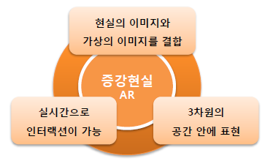
증강현실이란?
증강현실의 역사
증강현실의 조건
현실(Real-world elements)의 이미지와 가상의 이미지를 결합한 것
실시간으로 인터랙션(interaction)이 가능한 것
3차원의 공간 안에 놓인 것
10/46

Slide 11
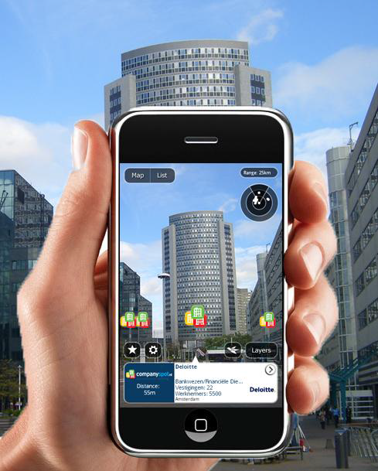
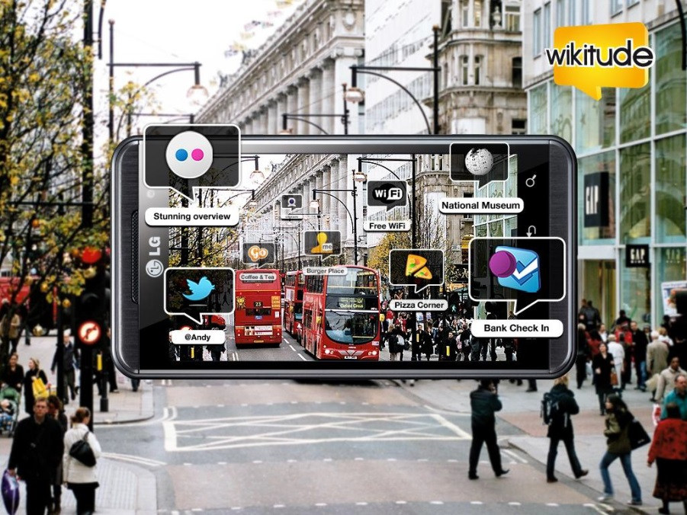
증강현실이란?
Mixed Reality - MR
VR의 확장된 개념
실 세계와 컴퓨터가 생성한 가상세계가 동시에 존재하여 사용자가 실 세계
위에 가상세계의 이미지를 겹쳐서 바라봄
11/46

Slide 12
증강현실이란?
모바일 증강현실
카메라, GPS, 감지 센서 및 영상처리를 위한 멀티미디어칩 등을 내장한 스마트 폰은
증강현실이 가능하며 휴대성을 지닌 최적의 기기로 모바일 인터넷 보급으로 동시에
다량의 정보 전송이 가능
스마트폰의 성장세에 따라 증강현실의 실용화 단계에 진입,
2009~2010 증강현실 어플리케이션이 다량 출시
12/46

Slide 13
시장전망 및 현황
3
13/46

Slide 14
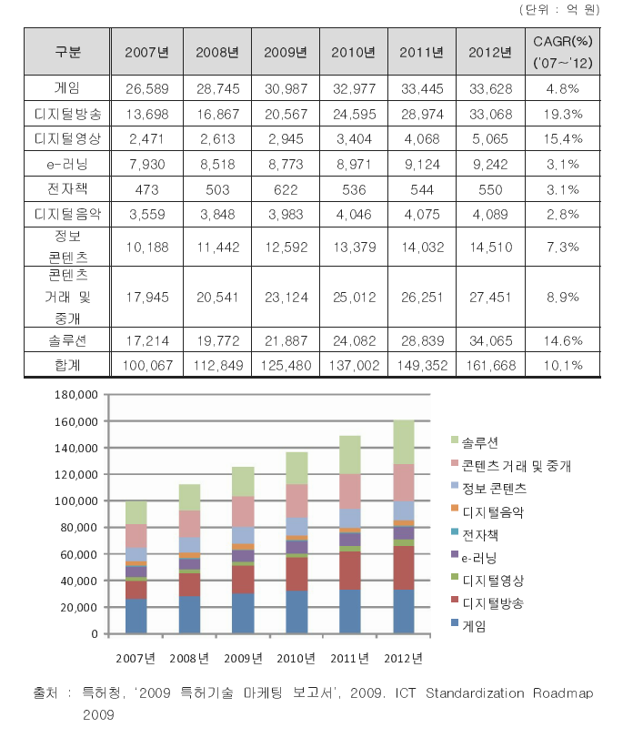
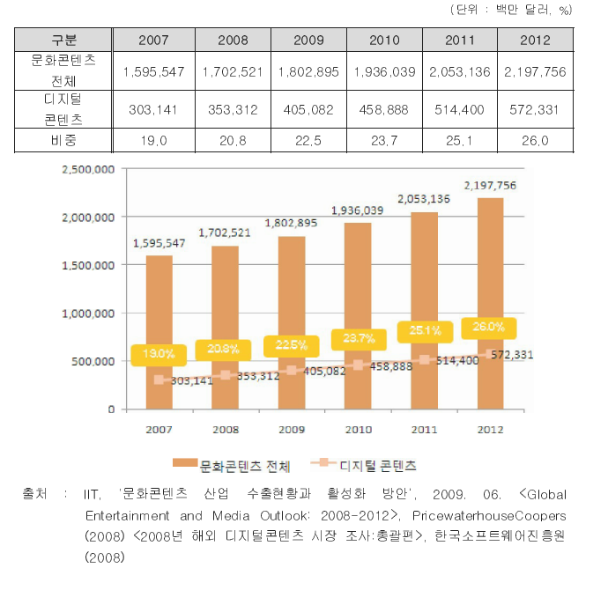
시장전망 및 현황
시장전망 및 동향
국내 시장
해외 시장
14/46

Slide 15
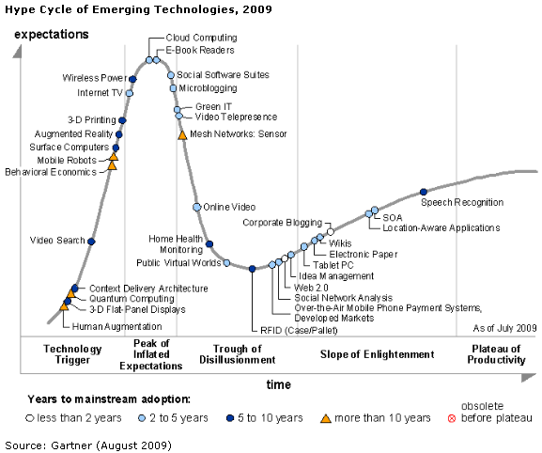
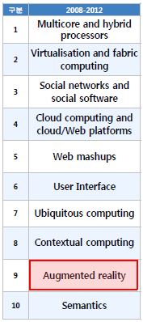
시장전망 및 현황
Gartner’s Expectation
Gartner가 선정한 2008-2012년 10대 유망 기술 중 하나로 선정
15/46

Slide 16
시장전망 및 현황
국내 증강현실 관련 개발 현황
대학, 연구기관을 중심으로 이루어지던 관련 연구가 2000년대 후반부터
기업들이 관심을 갖기 시작하여 2008년 이후 시장선점을 위한 관련특허
등록이 많아짐
16/46

Slide 17
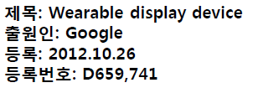
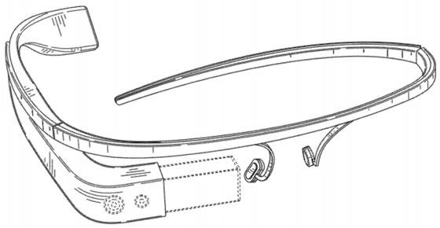
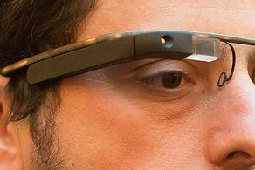
시장전망 및 현황
증강현실 기술 특허동향
Google : Wearable Display Device
2012년 6월 I/O 개발자 컨퍼런스에서 직접 시연
카메라, 스피커, 마이크 등이 있으며 측면 부분에
터치를 통한 컨트롤
사진 및 영상촬영, 지도에서 길찾기, 구글 플러스와
같은 SNS기능
17/46

Slide 18
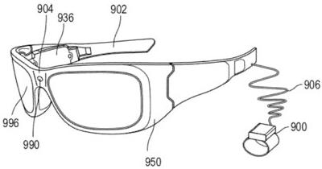
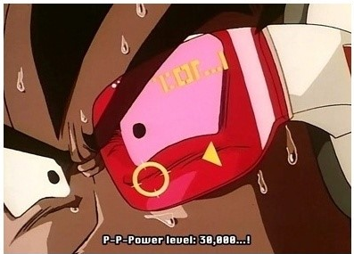
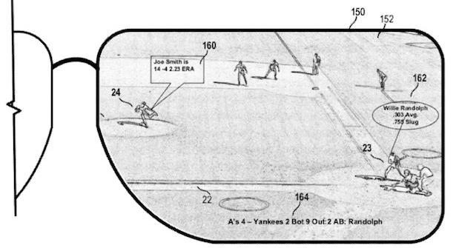
시장전망 및 현황
증강현실 기술 특허동향
Microsoft : Event Augmentation with Real-time Information
MS의 실시간 이벤트(Live Event) 구현에 초점을 맞춘
증강현실 안경 특허
HMD를 착용한 채 현실의 실시간 이벤트를 보고 있는
사용자에게 보조적 정보를 제공하는 컴퓨터 기반 장치
야구 경기 관람 중 안경을 착용한 상태에서 보면, 현재
진행중인 경기에 대한 각종 정보(점수, 타자, 투수 등)가
보여짐
스마트 안경에는 카메라, 마이크, 눈동자 움직임 추적장
치, 적외선 탐지기 등이 탑재
18/46

Slide 19
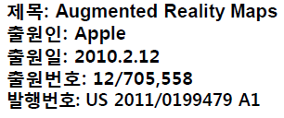
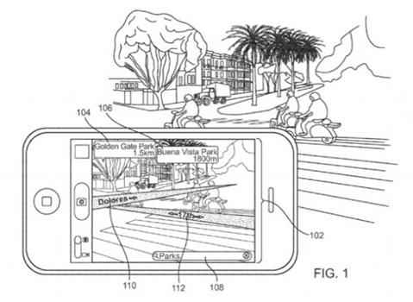
시장전망 및 현황
증강현실 기술 특허동향
Apple : Augmented Reality Maps
아이폰의 카메라와 센서가 사용자의 근처에 있는 정보
를 수집하여 화면에 표현하는 기술
사람이 잘 모르는 장소에서 그 주변을 인지하여 낮선
공간에 처음 갔을 때 유용
19/46

Slide 20
관련기술
4
20/46

Slide 21
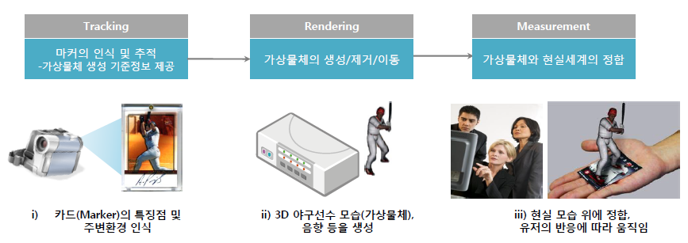
관련기술
필요 기기 & 주요 절차
카메라 및 센서 : 현실 세계의 정보인식(시선, 자세, 마커와 배경의 동작 등을 파악)
- 웹캠, see-through Display 등
컴퓨터 : 마커정보와 조정정보 등의 데이터를 처리하여 필요한 가상 정보를 생성
디스플레이 기기 : 3D 영상, 음향 등 생성된 정보를 전달
- HMD, LCD, 스마트폰 등
21/46

Slide 22
관련기술
주요 기술
Tracking : 마커 인식 기술 – 가상 객체를 화면의 원하는 자리에 위치시키는 기술
마커의 종류는 사각테두리로 이루어진 스퀘어 마커와 일반 물체가 있으며,
User Interface를 통해 마커 데이터 베이스에 저장되어있는 정보를 매칭하여 좌표를 생성
가상객체에 대한 3차원 좌표가 필요 > 마커를 이용하여 상대적 좌표 축출 > 정확한 위치에 가상영상 합성
22/46
Notes:
마커 인식기술은 주로 마커를 이용하여 상대적 좌표를 추출하고 가상영상을 실제영상에 합성시키는데 사용된다. 마커(Marker)란, 컴퓨터 비전 기술로 인식하기 용이한 임의의 물체를 의미하며, 주로 검정색 바탕의 특이한 색상이나 문양, 또는 기하학적인 형태나 3차원 객체를 사용하기도 한다. 예를 들면 최근 많이 이용되고 있는 QR코드가 이 기술에 해당된다. 증강현실은 실제 영상과 가상의 그래픽을 접목하여 보여주기 때문에 정확한 영상을 얻기 위해서 가상 객체들을 화면에서 원하는 자리에 정확히 위치시키기 위한 3차원 좌표가 필요하게 된다.

Slide 23
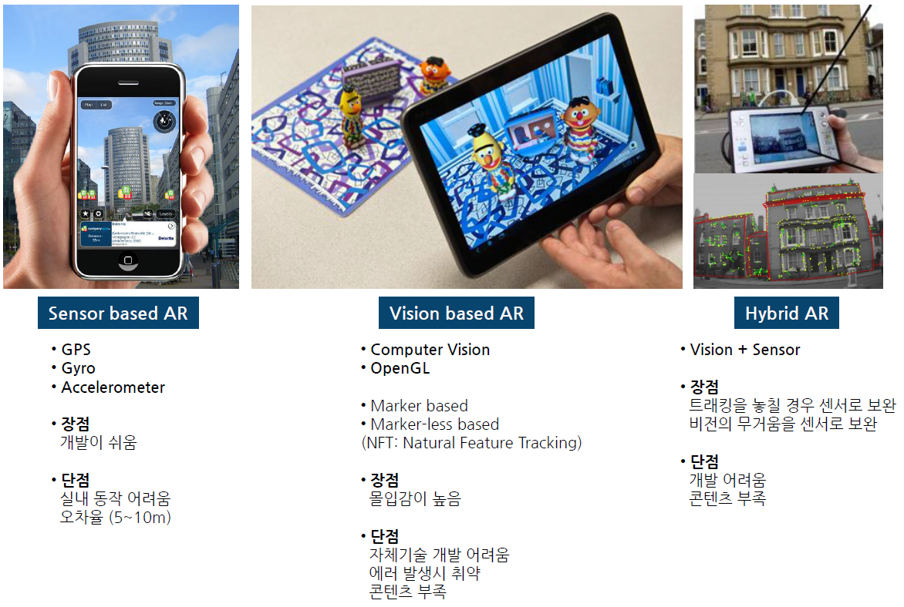
관련기술
Tracking Target에 따른 분류
센서기반 AR(Sensor based AR)
비전기반 AR(Vision based AR)
혼합추적기반 AR(Hybrid Tracking based AR)
23/46

Slide 24
관련기술
주요 기술
2. Rendering : 영상합성기술 – 실제와 가상을 합치는 기술
이질감 없이 부드럽게 정합되는 것이 중요, 시각적인 불일치를 줄이기 위해 가상물체
와 좌표를 정확히 일치 시켜야 함.
실시간으로 입력되는 비교정된 영상에서 가상물체를 합성시키기 위해서 파라미터를 정확
히 알아내는 카메라 교정 작업이 필요
24/46
Notes:
영상 합성 기술은 실제 영상과 가상의 그래픽을 합쳐 입체적인 3차원 공간에 이질감 없이 부드럽게 정합하게 한다. 실시간으로 사용자와 가상 물체 간에 상호작용을 통해 사용자로 하여금 더욱 현실감을 느끼게 하며, 실시간으로 입력되는 비 교정된 영상에서 가상 물체를 합성시키기 위해서는 카메라 교정 작업이 필요하게 된다. 예를 들어 최근 온라인 쇼핑몰에서 이용되고 있는 Virtual Dressing 기술이 이 기술에 해당된다. 영상 합성 기술은 카메라 교정기술을 통한 합성과 카메라 교정기술 없이 합성하는 방법으로 나누어진다.

Slide 25
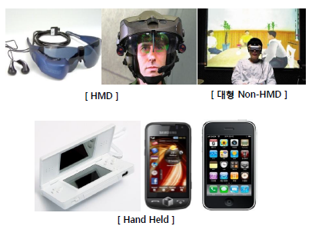
관련기술
주요 기술
3. 디스플레이 기술
i) HMD : Headed Mounted Display 머리에 착용할 수 있는 형태로 가장 많이 쓰임
ii) non-HMD : 대형과 소형 두 종류
- 대형 : 여러 명이 대형스크린에 나오는 3차원 물체를 안경을 착용한 사용자가 보는 방법
예 – 비행시뮬레이터, 다중참여 사무실에서 사용
- 소형 : 좋은 해상도의 결과 영상이 필요한 의료분야
예 – 무거운 HMD를 착용할 수 없는 특수 환경에서 이용
iii) Hand Held : 휴대폰, PMP, 휴대용 게임기 등 다양한 기기에서 활용
- 사용자의 이동성 증가와 편리성, 즉시성의 욕구로 점차 Hand Held 로 발전 예상
25/46
Notes:
HMD(Head Mounted Device)
HMD(Head Mounted Device)는 안경처럼 착용하고 사용하는 모니터의 종류를 총칭하며, 최근에는 FMD(Face Mounted Display)라고도 불려진다. 처음 HMD는 군사용으로 개발되어 미국 공군에서 사용되기 시작하여 육군과 해군으로 사용영역을 넓혀 실전에 배치하였으며 2003년 이라크전쟁에서 미 육군이 본격적으로 사용하면서 국내 언론에 크게 소개된바 있고, 현재는 이스라엘 등도 군사용으로 사용하고 있는 것으로 알려져 있다. 처음에는 군사용으로 사용되기 시작하였으니 컴퓨터 시스템의 고성능화, 소형화가 비약적으로 진행되고 LCD로 대표되는 디스플레이 장치와 영상, 통신기술의 진보가 급속히 이루어지면서 민간에서도 Wearable Computer 개념이 제시되었고 그에 대한 연구가 본격화 되었으며 그에 따라 필수적으로 필요한 Wearable Monitor 로써 GMD의 필요성과 기능성이 인정되어 연구가 시작하였으며 그 결과 선진국을 중심으로 많은 기업이 여러 가지 형태로 다양한 수준과 기능을 가진 제품을 사용화 하였다. 이러한 개념에서 이해한다면 HMD란 Wearable Monitor라고 말할 수 있다. HMD는 사용자에게 전달되는 방법에 따라 네 가지로 분류할 수 있는데, Optical see-through HMD, Video See-Through HMD, Projector-based HMD, Monitor-based HMD로 나눌 수 있다.
Non-HMD는 Device의 크기에 따라 소형디스플레이, 대형디스플레이, Hand-held로 나뉜다. 소형 디스플레이는 의료 분야와 같이 좋은 무거운 HMD를 착용할 수 없는 특수한 환경에서 사용된다. 대형디스플레이는 1대 이상의 프로젝트 또는 CRT와 같은 모니터로 구성된 대형 스크린에 나타나는 3차원 오브젝트를 셔터 안경을 착용한 사용자가 보는 방법으로 구성된다. 이러한 디스플레이 장치는 비행 시뮬레이터, 다중 참여 사무실과 같은 응용 분야에서 사용된다. 그리고 최근 스마트폰의 등장으로 인해 폭발적으로 증가하고 있는 가볍고 이동성이 부가된 Hand-held형이 있다. Hand-held형은 스마트폰뿐만 아니라 PMP, 휴대용 DMB, 휴대용 게임기,PDA등 종류가 매우 다양하다. 또한 현재 사용되고 있는 스마트폰은 대부분 카메라를 내장하고 있기 때문에 추가 장비 없이도 증강 현실에 활용되기 좋은 조건을 가지고 있다.

Slide 26
관련기술
증강현실에 적용되는 디스플레이 종류 비교
구분 | HMD | 대형 디스플레이 | 소형 디스플레이 | Hand Held
패널 | 접안 LCD | LCD, CRT, DLP, 프로젝션, 스크린 | LCD, CRT, DLP, PDP | LCD
몰입감 | 고(高) | 중(中) | 저(低) | 저(低)
착용감 | 매우 불편 | 미착용 | 미착용 | 간편
휴대성 | 매우 불편 | 불가 | 불편 | 우수
광학 혼합 | 가능 | 가능 | 불가능 | 불가능
장 점 | 높은 몰입감 | 실제 사물 투사 | 개발 용이 | 휴대성 우수
단 점 | 착용감 나쁨 | 음영 발생 | 시선과 화면 미일치 | 소형, 저화질
26/46

Slide 27
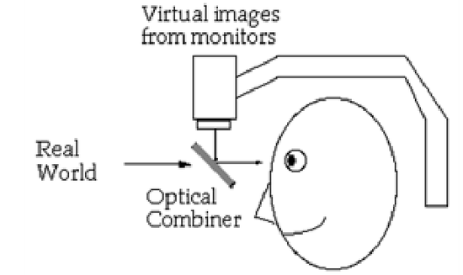
관련기술
사용자에게 전달되는 방법에 따라 분류
Optical see-Through HMD
광학적 방식의 HMD를 통해 사용자에게 전달
해드 트래커에 의해 얻은 정보를 바탕으로 혼합된 영상 생성
27/46
Notes:
Optical see-through HMD은 광학적 방식의 HMD로 우선 실제장면을 광학결합기(Optical combiner)를 통해서 사용자에게 전달해 준다. 그리고 HMD에 부착되어 있는 헤드 트래커(Head Tracker)에 의해 추적된 머리의 위치 정보를 이용해서 만든 합성영상을 다시 광학 결합기를 통해 추가적으로 보여줌으로써 최종적으로 혼합된 영상을 만드는 방식이다. 이 방식은 실제 장면은 그대로 눈에 보이고 합성영상만을 비디오 형태로 입력해서 실제 장면에 덧붙여 혼합영상을 만들기 때문에 두 영상정보의 융합에 필요한 시간이 매우 짧다. 또 실제 장면을 일차적으로 직접 보여주므로 사용자가 HMD를 쓰고 공간에서 이동하는 경우 직접 주위의 환경을 보면서 움직일 수 있다.

Slide 28
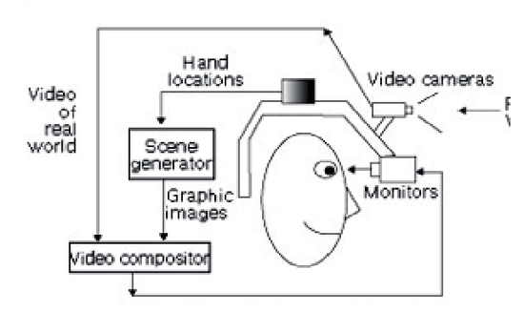
관련기술
사용자에게 전달되는 방법에 따라 분류
Video see-Through HMD
HMD의 카메라를 통해 실제 장면 전달
헤드 트래커와 화면 발생장치를 통해 실제장면과 결합
HMD 모니터를 통해 사용자에게 전달
28/46
Notes:
Video see-through HMD는 HMD에 부착되어있는 비디오카메라를 통해 우선 실제 장면을 캡처한다. 그리고 헤드 트래커와 화면 발생장치를 통해서 합성영상을 실제 장면과 결합한다. 이렇게 만든 혼합영상은 HMD의 모니터를 통해 최종적으로 사용자에게 전달된다. 이 방식의 장점은 실제장면에 대한 영상과 합성영상을 미리 결합한 후 보여주기 때문에 실제와 가상화면이 같은 해상도를 갖게 된다. 이렇게 만든 혼합영상은 광학방식에 비해 더 자연스럽게 느낄 수 있다는 장점을 갖고 있다. 화각이 넓은 카메라를 사용함으로ㅆ 눈으로 보는 것보다 더 넓은 주위환경을 감지할 수 있다.

Slide 29
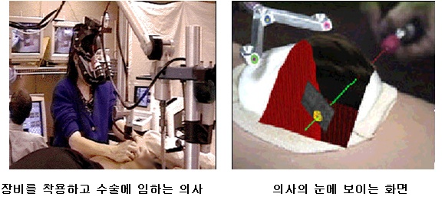
관련기술
사용자에게 전달되는 방법에 따라 분류
Projector-Based HMD
실제 환경의 대상 위에 가상현실을 덧입히기 위해 프로젝트를 사용하는 방법
29/46
Notes:
Projector-based HMD이다. 실제 환경이 대상 위에 가상현실을 덧입히기 위해 프로젝터를 사용하는 방법으로 비디오 카메라를 통해 실제 환경의 오브젝트를 기반으로 가상현실을 구축한 다음 이를 프로젝터를 이용하여 실제 환경에 투영시킴으로써 증강현실을 구축하는 방법으로, 한 가지 예를 든다면 수술시 환자의 몸을 기반으로 장기의 위치 등 수술에 필요한 정보를 가상현실로 구축한 다음에 환자의 몸에 이를 덧입혀 수술을 더욱 원활하게 하도록 하는 것이 있을 수 있다.

Slide 30
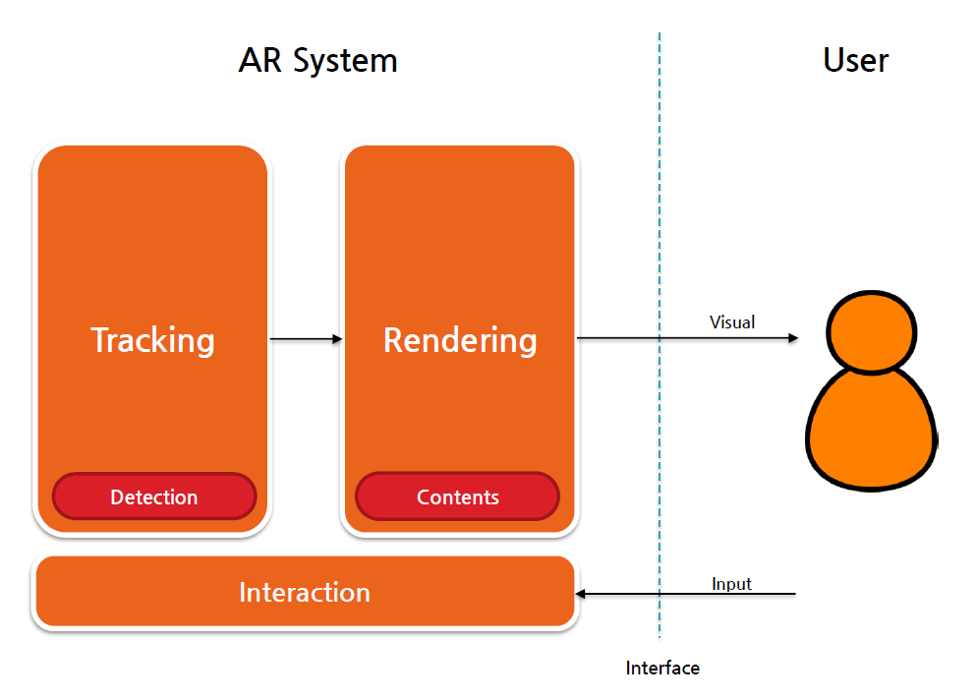
관련기술
Workflow Simplify
30/46

Slide 31
활용분야
5
31/46

Slide 32
활용분야
의료
교육
네비게이션
쇼핑
제조
Virtual/Augmented Reality
광고
방송
게임
출판
32/46

Slide 33
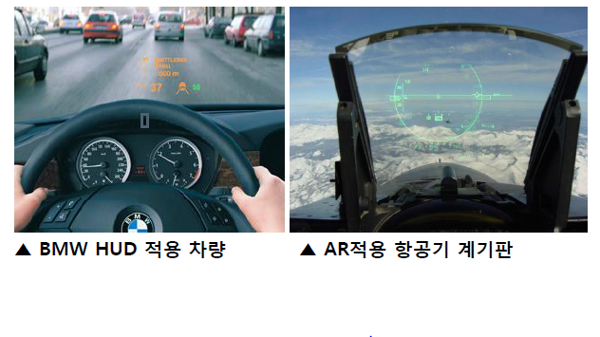
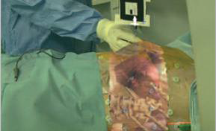
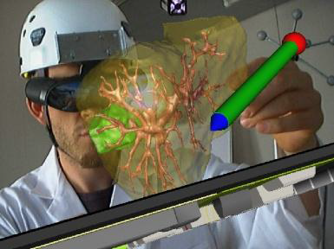
활용분야
네비게이션
위치기반서비스(LBS – Location Based Service), GPS와 결합하여 보이는 영상에 가상현실로 정보를 제공
여행, 관광, 국방 등의 분야에서 활용, 근래에는 스마트폰을 이용한 다양한 정보를 카메라를 통해서 제공
의료
MRI, CT 촬영 정보와 접목하여 수술을 진행
리스템, 에이맥스 등 의료기업들의 공동연구협약,
기술 및 인력교류를 통한 연구사업 활발
국내 2006년 ‘증강현실 시스템을 이용한 수술지원
시스템’ 특허출원, 대상 환자들에게 수술 전 계획
및 수술 시 상황변화에 따른 정보를 제공
33/46

Slide 34
활용분야
제 조
복잡한 기계의 조립, 유지보수에 필요한 정보를 HMD를 착용한 사용자가 실제 장비를
보면서 작업에 필요한 정보를 즉시 획득
교육 시간 및 인력의 효율적 활용으로 생산성 향상
< AR 이용한 BMW 차량 앞부분 조립 >
항공기 전선 조립, 자동차 부품 조립 등 제조 분야에서 활용
현재 BMW는 차량 문 조립, 부품교체 등 공정에 적용한 기술을 개발 완료, 적용
34/46

Slide 35
활용분야
게 임
엔터테인먼트 분야 중 주목 받는 VR/AR기술
수익성 모델 개발이 활성화
슈팅, 카드, 육성시뮬레이션 등 다양한 종류의 게임이 존재
직접참여를 통한 실제감을 제공하여 사용자의 몰입도와 흥미, 만족도가 매우 높음
35/46

Slide 36
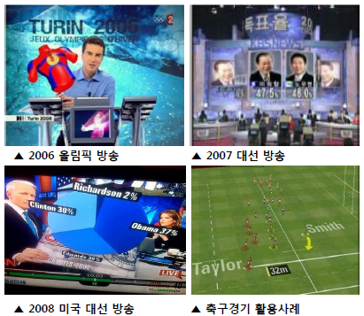
활용분야
방 송
일기예보, 역사/과학프로그램, 스포츠 분야에서 이미 활발히 사용되고 있는 분야
블루스크린을 이용한 가상세트, 배경을 수동적으로 걸어 다니던 진행자가 가상의 물체
를 직접 조작하여 설명하는 화면을 연출
운동경기 시 선수 정보 등 실제 영상 위에 가상으로 표현하여 현장감 제공
36/46

Slide 37
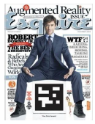
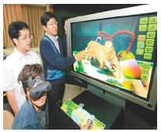
활용분야
출 판
2D 지면으로 제한적인 정보를 마커 및 특징점 기술을 활용하여 풍부하게 표현
부족한 정보를 보완하고 독자에게 새로운 재미를 줌. 차세대 출판물의 진행 방향을 제시
ESQUIER : 증강현실을 주제로 표지 및 지면 내 마커를 이용,
책자 속 인물이 걸어나와 옷을 갈아입고, 음성으로
메시지를 전달
국내 광주과기원 디지로그 북
- 2006년 2D 지면에서 캐릭터가 나와 역동적으로 움직임
- 2009년 햅틱기술을 접목하여 인터랙션을 갖는 3D 캐릭터로 구현
37/46

Slide 38
활용분야
마케팅 적용사례
위치 기반 증강현실
38/46
Notes:
SK텔레콤에서 제공하는 ‘오브제(OVJET)’에서는 100만 여개의 건물과 상점의 정보를 개인의 휴대폰 카메라를 통하여 볼 수 있다. 원하는 장소를 찾아주는 것은 물론이며 위치정보 뿐만 아니라 특정 상점만의 정보 또한 얻을 수 있다. 가령 사용자가 세종문화회관 앞에서 공연 등에 관한 정보가 궁금하다면 휴대전화 카메라를 그 쪽으로 비추기만 하면 된다. 사용자는 화면에 나타나는 세종문화 회관의 예약 전화 연결, 홈페이지접속, 공연 정보와 검색 등 원하는 메뉴를 골라 서비스를 받을 수 있다. 또한, FOURSQUARE처럼 상점에 대해 다른 사용자가 남긴 댓글을 확인하거나 직접 댓글을 작성할 수 있고 지리정보를 등록해 놓으면 다른 사용자도 활용할 수 있다. 가상현실의 기술을 극단적으로 보여주는 STAR 기능은 찾기 어려운 밤하늘의 별자리를 찾아 핸드폰 화면에 가상의 선으로 보여준다.

Slide 39
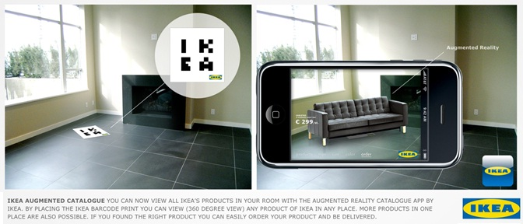
활용분야
마케팅 적용사례
체험 증강현실
시뮬레이션 효과로 ‘어울리지않을까?’ 라는 구입 전 문제 해결
39/46
Notes:
IKEA 社
이케아(IKEA)는 Interactive 카탈로그 라고 하는 증강현실을 이용하는 마케팅 전략을 펼치고 있다. 고객들은 모바일폰과 카탈로그만을 이용하여 매장을 직접 방문하지 않고도 여러 신제품을 나의 집에 배치해 볼 수 있다.
사용방법은 어플리케이션 상에서 원하는 가구를 고른 후, 카탈로그 안에 들어있는 패턴용지를 집안의 가구를 놓을 위치에 갖다 놓은 후 카메라로 촬영하면 그곳에 자신이 원하는 가구를 배치 할 수 있어 구매를 하기 전에 가구의 배치 모습을 증강현실 화면을 통해서 미리 볼 수 있게 했다. 이것으로 이케아는 가구를 구매 하는데 있어서 시뮬레이션 효과로 근본적인 배치 or 선택 상의 문제점을 해결해주는 것을 물론 신기하고 새로운 이 기술을 광고비를 절약하며 유튜브를 통해 엄청난 페이지수 달성으로 효과적 마케팅을 이뤄내고 있다

Slide 40
활용분야
마케팅 적용사례
스크린 골프
이용자가 실제 골프채로 실제 공을 친다는 점과 이용자가 친 공이 대형스크린에 부딪히는 순간 170여 개의 센서가 공의 높이와 방향을 분석해 공의 잠재적 거리와 속도를 산출하여 가상의 골프공은 3D디지털 필드로 날아간다.
40/46
Notes:
IKEA 社
이케아(IKEA)는 Interactive 카탈로그 라고 하는 증강현실을 이용하는 마케팅 전략을 펼치고 있다. 고객들은 모바일폰과 카탈로그만을 이용하여 매장을 직접 방문하지 않고도 여러 신제품을 나의 집에 배치해 볼 수 있다.
사용방법은 어플리케이션 상에서 원하는 가구를 고른 후, 카탈로그 안에 들어있는 패턴용지를 집안의 가구를 놓을 위치에 갖다 놓은 후 카메라로 촬영하면 그곳에 자신이 원하는 가구를 배치 할 수 있어 구매를 하기 전에 가구의 배치 모습을 증강현실 화면을 통해서 미리 볼 수 있게 했다. 이것으로 이케아는 가구를 구매 하는데 있어서 시뮬레이션 효과로 근본적인 배치 or 선택 상의 문제점을 해결해주는 것을 물론 신기하고 새로운 이 기술을 광고비를 절약하며 유튜브를 통해 엄청난 페이지수 달성으로 효과적 마케팅을 이뤄내고 있다

Slide 41
한계점과 전망
6
41/46

Slide 42
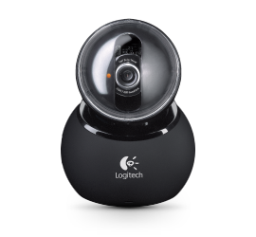
한계점과 전망
한계점
혁신적 기술이지만 문제점 존재
증강현실 기술의 비용
부가 디바이스 필요
디바이스 보급률
고객 접근성
기본적 한계점 극복 필요
42/46

Slide 43
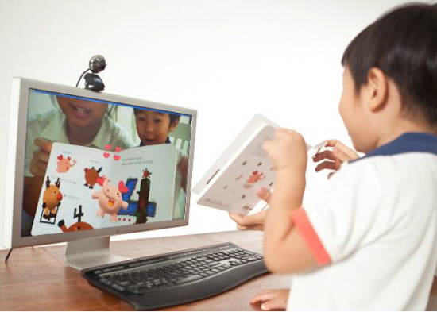
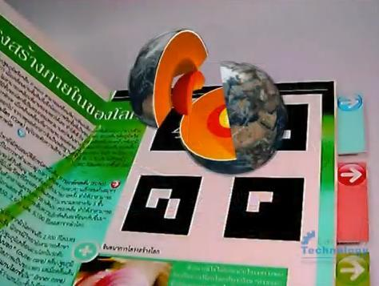
한계점과 전망
전 망
교육 분야 : 기존 e-러닝에서 U-러닝으로 변화
실감형 기술교재, 동화책
43/46

Slide 44
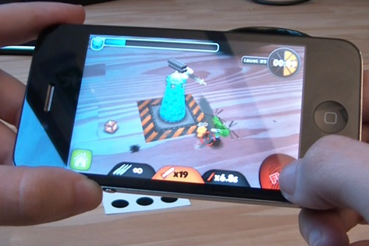
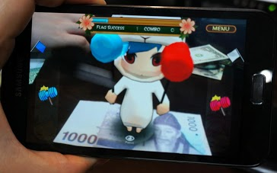
한계점과 전망
전 망
게임 분야 : Hand Held기기의 발달로 증강현실 게임 증가
체감형 게임중심 개발, 현실감 중시
44/46

Slide 45
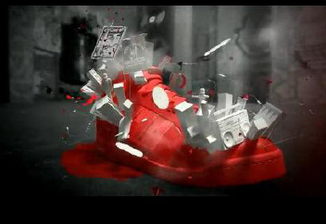
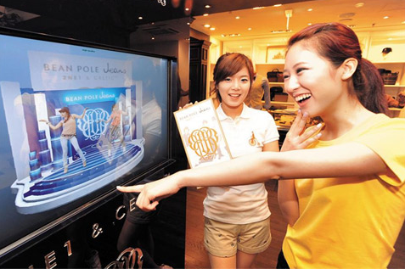
한계점과 전망
전 망
광고 분야 : AR기술로 현실에서 전달하기 힘든 정보 제공
색다른 브랜드 경험, 양방향 소통
45/46

Slide 46
Thank you
46/46

